Slide 1

Laboratorio de datos, clase 9
Bienvenid@s al
machine learning
Prof. Enzo Tagliazucchi
tagliazucchi.enzo@googlemail.com
www.cocucolab.org

Slide 2
Programa de hoy
17:00 a 17:45 diapositivas
17:45 a 18:30 primer notebook (desbalance)
18:30 a 18:45 intervalo
18:45 a 19:00 segundo notebook (normalización)
19:00 a 19:15 puesta en común
19:15 a 19:45 tercer notebook (hiperparámetros)
19:45 a 20:00 puesta en común

Slide 3

¿Qué vimos hasta ahora?
Problema de regresión o clasificación
n variables independienes (features)
k ejemplos (samples)
la variable dependiente (target) puede ser 0 o 1 (clasificación) o tomar valores reales (regresión)

Slide 4

¿Qué vimos hasta ahora?
Nuestro modelo viene dado por una función
cuyo objetivo es aproximar a los targets
Para eso, primero obtengo los targets estimados

Slide 5
¿Qué vimos hasta ahora?
Luego, mediante alguna función de distancia calculo la diferencia entre targets y targets estimados (función de costo o pérdida)
(si d es la distancia euclídea tengo cuadrados mínimos). Los targets estimados dependen de los parámetros. Busco los que minimicen la L:
Entrenamiento

Slide 6


¿Qué vimos hasta ahora?
Si m (número de parámetros es grande), puedo hacer que la función de costo sea chica sobreajustando (overfitteando) los datos.
Vimos dos soluciones posibles: regularización ridge y regularización lasso.
Ridge
Lasso

Slide 7
Y esto es el aprendizaje supervisado
aunque aún hay cosas para elegir

Slide 8
Cosas aún por elegir
¿Cómo elijo el modelo f?
¿Cómo elijo la función de pérdida L?
¿Cómo determino C?
¿Cómo determino la performance del modelo?
¿Cómo preparo los features para el modelo?
Clase de hoy

Slide 9

¿Cómo determino la performance del modelo?
Accuracy: cantidad de veces que el label estimado es correcto sobre cantidad total de samples
¿Qué es un valor aceptable de accuracy?
Acc = 1 , todos los labels estimados correctamente
Acc = 0 , ningún label es estimado correctamente
Acc = 0.5, valor que obtengo al azar si las clases son balanceadas

Slide 10
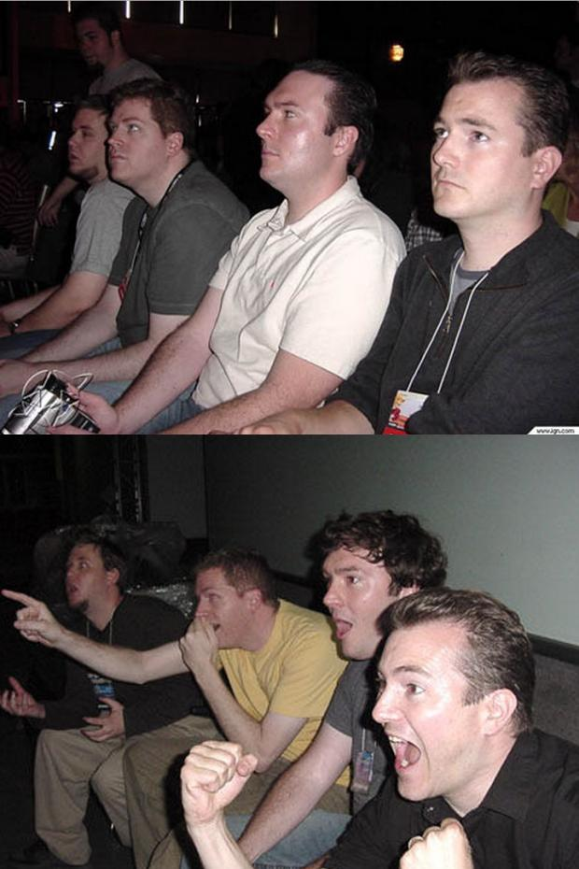
Problema: detectar una enfermedad genética muy rara (1 en un millón)
Test de entrenamiento: 999.999 negativos, 1 positivo
Acc = 0.999999
El modelo predice que nadie tiene la enfermedad

Slide 11
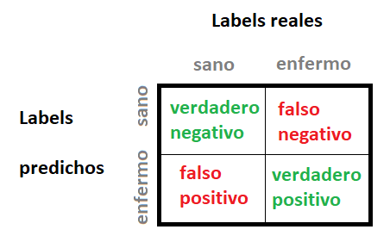
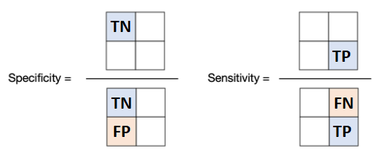

El modelo de la diapo anterior tiene sensitividad muy baja y especificidad muy alta

Slide 12
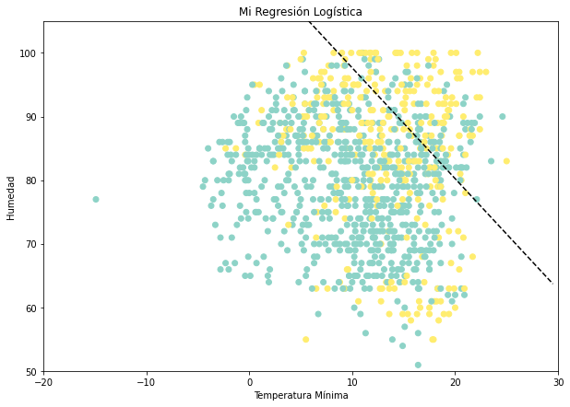
¿Qué paso si entreno una regresión logística con datos desbalanceados?
Conviene asegurarse que los días sin lluvia estén bien clasificados, porque son más: baja sensitividad

Slide 13
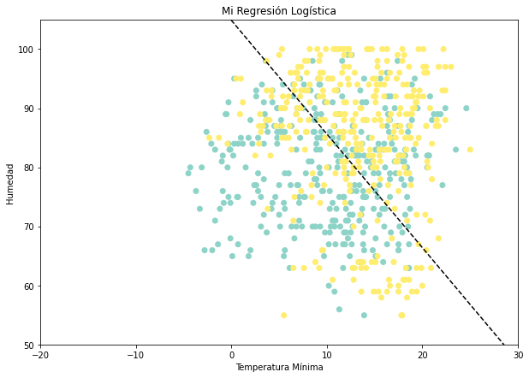
¿Qué pasa si downsampleo los datos para tener la misma cantidad en cada clase?

Slide 14
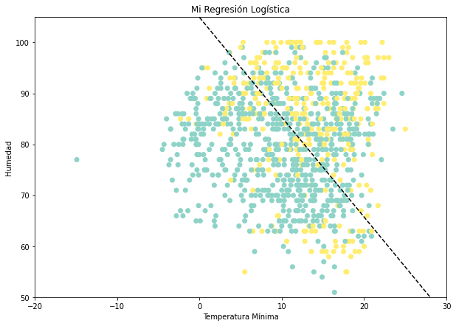
¿Qué pasa si le doy menos peso a los errores de la clase más representada?

Slide 15
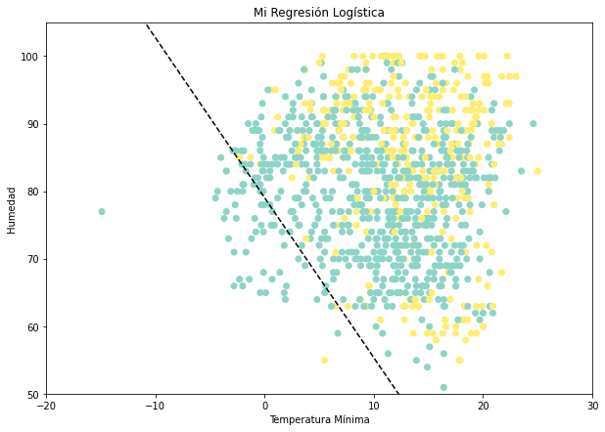
¿Qué pasa si le doy menos mucho peso a clasificar mal los días de lluvia?

Slide 16
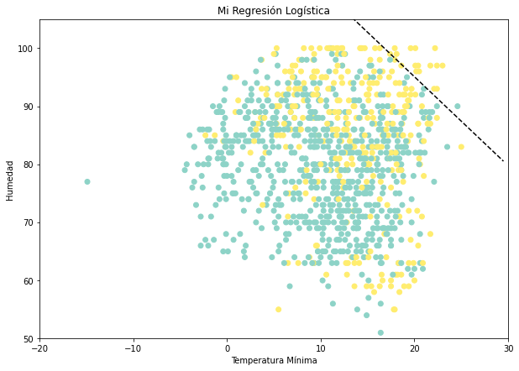
¿Qué pasa si le doy menos mucho peso a clasificar mal los días de NO lluvia?

Slide 17
¿Cómo preparo los features para el modelo?
Entreno mi modelo y me da performance baja. No puedo ir a recolectar más datos. ¿Qué hago?
Respuesta: Sumar features. Vamos sumando features nuevos basados en features anteriores, por ejemplo, cuadrado, cubo, etc,de esos features o productos entre pares de ellos

Slide 18
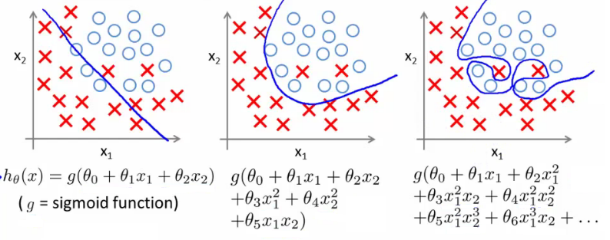
Baja performance
en set de entrenamiento
Performance media
en set de entrenamiento
Buena generalización a
otros datos
Performance muy alta
en set de entrenamiento
Mala generalización a
otros datos
“underfitting”
“overfitting”

Slide 19
Solución: train-test split (aleatorio)
y
X
70% para entrenamiento
30% para evaluación

Slide 20
Alternativa: usar regularización
Pero... ¿cómo elijo C?
...y ya que estamos... ¿cómo elijo cuantas features agregar? por ejemplo, si agrego potencias de features que ya tenía, ¿cuál es la máxima potencia que quiero incluir? (n)

Slide 21
Optimización de hiperparámetros (C, n)
Para cada par (C,n) hago muchas iteraciones dividiendo train-test al azar, calculo una medida de performance promedio para ambos conjuntos (train, test) y los voy poniendo en la grilla.
n
C

Slide 22
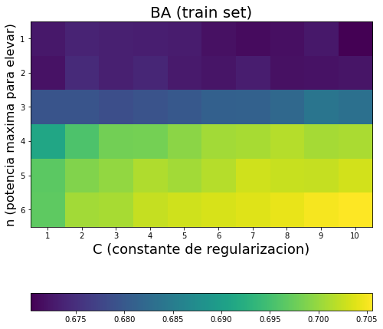
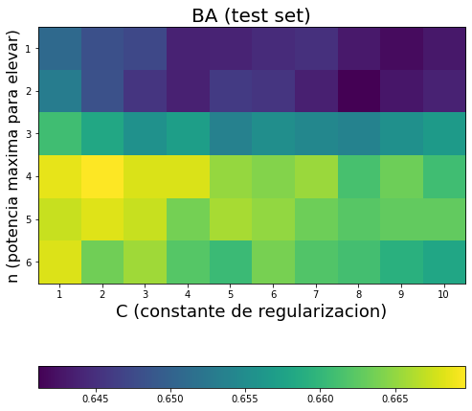
Caso de predicción de lluvia
En conjunto de entrenamiento aumenta la performance a medida que agrego más features
En cambio, en el conjunto de evaluación necesito además un valor específico de la constante de regularización (para evitar overfitting)

Slide 23
Dos observaciones muy muy muy importantes
1. Cuando divido entre conjuntos de entrenamiento y evaluación, toda transformación que decida hacer tengo que hacerla por separado en cada uno.
De lo contrario, podría transferir información desde el set de entrenamiento al de evaluación sin querer y aumentar artificialmente la performance.
Por ejemplo, si computo z-scores sobre todos los features, al restar la media y dividir por el desvío estándar de todo, meto info de test en train set.
2. Cuando hago optimización de hiperparámetros, encuentro la performance máxima de la grilla.
Pero esta performance es demasiado optimista, precisamente porque ya surge de un proceso de optimización.
Para obtener un estimativo que no esté inflado, necesito seleccionar los hiperparámetros que me dan esa performance máxima, entrenar el modelo con ellos, y evaluar la performance en otro datset distinto que no haya sido utilizado para la optimización

Slide 24
Clase de hoy: tres notebooks
Primero: el problema de clases desbalanceadas
Segundo: el problema de la normalización
Tercero: el problema de los hiperparámetros

Slide 25
Objetivo de próximas clases
Tratar de obtener la mejor performance posible en un problema de clasificación
Aprender a estimar correctamente la performance de un modelo
Empezar a explorar otros modelos de clasificación más allá de la regresión logística

Slide 26


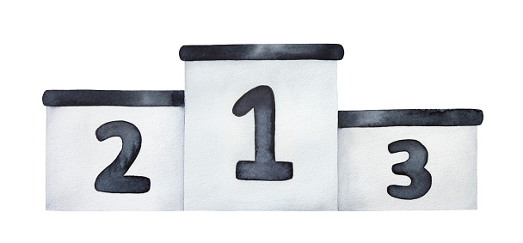
Próximo TP (adelanto)
Un dataset de clasificación y el objetivo es usar todo lo que vimos en la materia para obtener la mejor performance posible

